Slide 1
Твір - роздум на морально-етичну тему в публіцистичному стилі

Slide 2
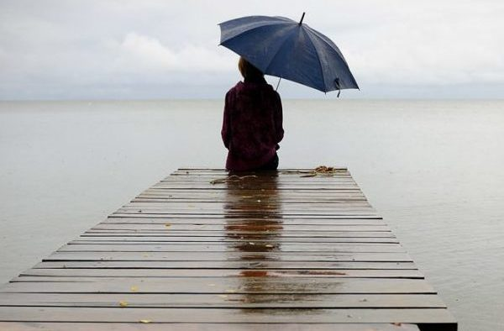
Чи варто боятись самотності…

Slide 3
Власне висловлення
Людина – соціальна істота, а тому їй не властиво надовго залишатись на самоті. Разом із тим багато хто впевнений, що саме самотність допомагає індивіду зрозуміти себе, проаналізувати своє життя. То чи варто боятись самотності?

Slide 4
Викладіть Ваш погляд на цю проблему.
Сформулюйте тезу, наведіть два – три переконливі аргументи, які найкраще підтвердять ваші міркування. Проілюструйте ваші думки посиланнями на приклади з художньої літератури (зазначте автора й назву твору, укажіть проблему, порушену письменником, художній образ, через який проблему розкрито, наведіть цитату з твору тощо), історичними фактами або випадками з життя. Не переказуйте змісту художнього твору, не давайте повної характеристики образів. Сформулюйте висновки.

Slide 5
Структура твору
ВАРІАНТ 1.
Теза.
Два – три аргументи.
Приклад 1.
Приклад 2.
Висновки.
ВАРІАНТ 2.
Теза.
Аргумент 1.
Приклад 1.
Аргумент 2.
Приклад 2.
Висновки.

Slide 6
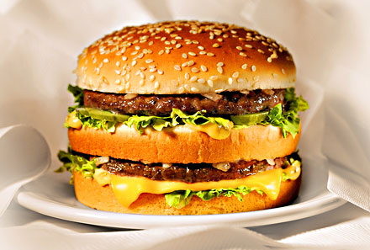
1. ТЕЗА
2. ОСНОВНА ЧАСТИНА
……………..
……………..
3. ВИСНОВКИ

Slide 7
Що таке самотність…
Само́тність — соціально-психологічне явище, емоційний стан, пов'язане з відсутністю близьких, позитивних емоційних зв'язків з людьми та / або зі страхом їх втрати в результаті вимушеної або наявної психологічної причини соціальної ізоляції. У рамках цього поняття розрізняють два різних феномени — позитивна (самітність) і негативна (ізоляція) самотність.

Slide 8
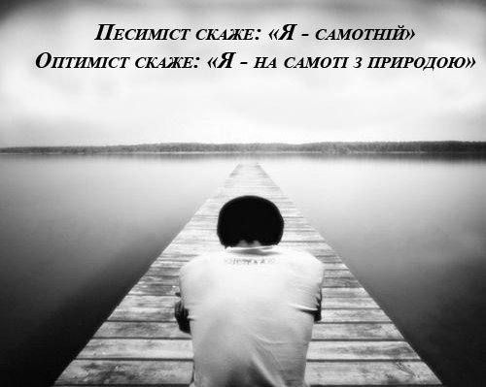
Вислови про самотність

Slide 9
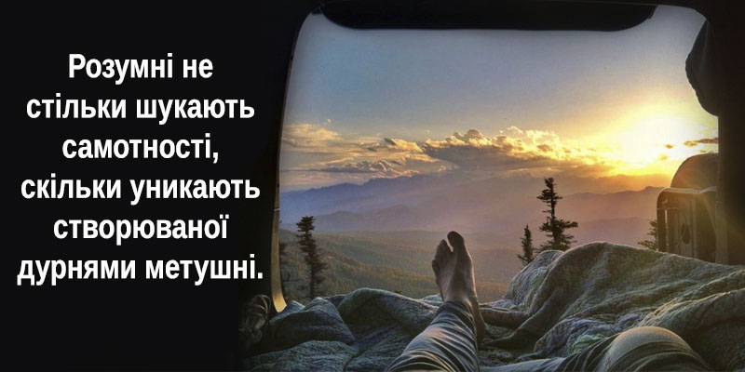
Артур Шопенгауер

Slide 10


Slide 11
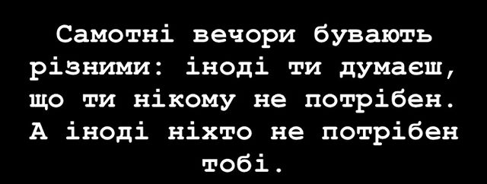
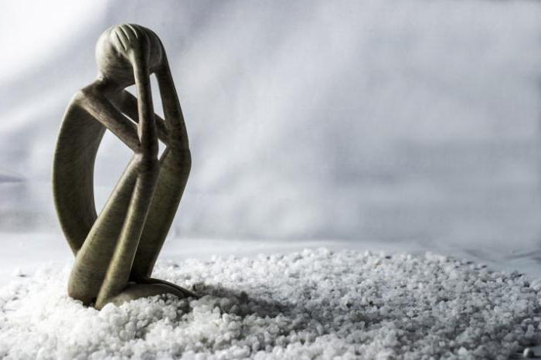

Slide 12
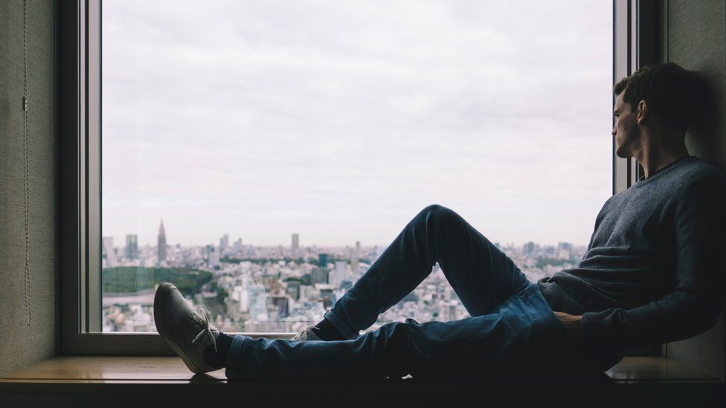
Люди, які часто почуваються самотніми, більш здатні до співчуття.

Slide 13
